Slide 1
NEJVĚTŠÍ SVĚTOVÝ VÝROBCE SMALTOVANÝCH NÁDRŽÍ, SIL A ZÁSOBNÍKŮ

Slide 2
FIREMNÍ STRUKTURA
NÁVAZNOST JEDNOTLIVÝCH FIREM
POČÁTEK VÝROBY NÁDRŽÍ V ROCE 1893
VÍCE JAK 375,000 INSTALACÍ NÁDRŽÍ A ZASTŘEŠENÍ VE VÍCE JAK 130 ZEMÍCH
750 ZAMĚSTNANCŮ PO CELÉM SVĚTĚ
$300MM TRŽBY
02
CST

Slide 3
VÝVOJ SPOLEČNOSTI
NA ČASOVÉ OSE
1893
1920
1947
1964
1967
1974
1977
1995
2001
2009
2010
2011-12
2014
CST Industries, Inc., is the complete storage system provider for engineering and manufacturing professionals in thousands of different industries and applications throughout the world. The company is the global leader in the manufacture and construction of factory coated metal storage tanks, aluminum domes and specialty covers and reclaimer systems.
CST
03

Slide 4
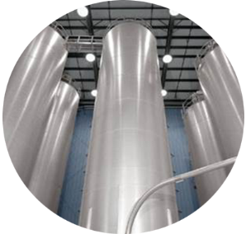
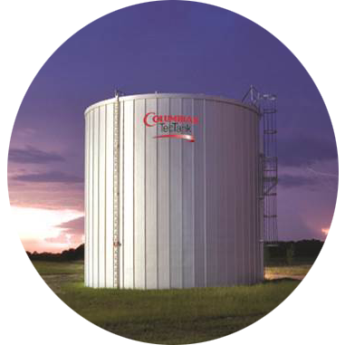
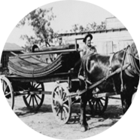
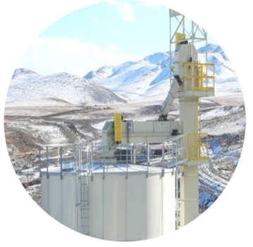
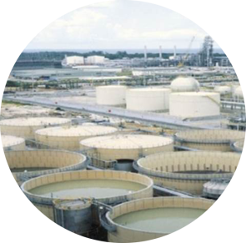
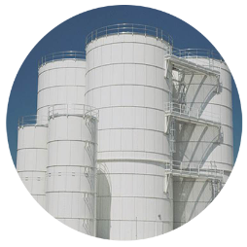
COLUMBIAN STEEL TANK COMPANY ANNOUNCES 20,000 TANKS SOLD INTO 14 COUNTRIES AND INTRODUCES "TANKS FOR THE WORLD" IDENTITY
BYLA ZALOŽENA V ROCE 1893 JAKO COLUMBIAN STEEL TANK
COMPANY. SPOJILA SE S PEABODY TECTANK PO ESPC AKVIZICI.
NÁDRŽE A SILA SE ŠROUBOVANÝMI A SVAŘOVANÝMI SPOJI
CELOSVĚTOVÁ CERTIFIKACE VÝROBCE DLE API-12B A TAKÉ
DLE API-12F
VLASTNÍ OPTIBOND TECHNOLOGIE PRO VÝROBU EPOXIDOVÝCH
NÁTĚRŮ
ISO CERTIFIKACE VÝROBY
CST
04

Slide 5
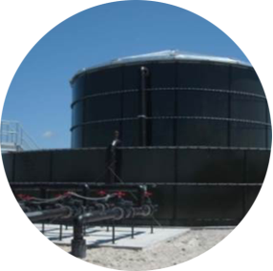
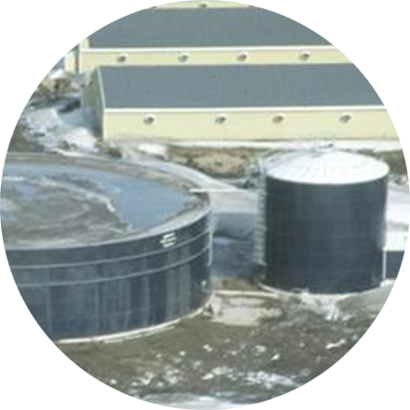
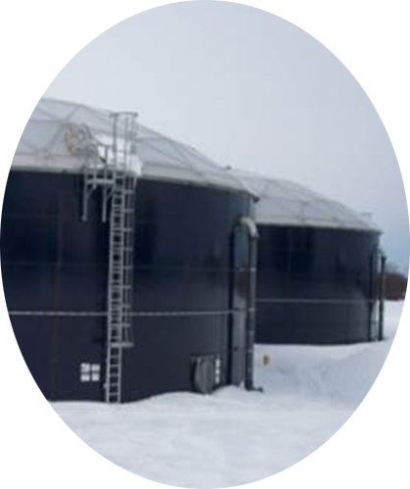
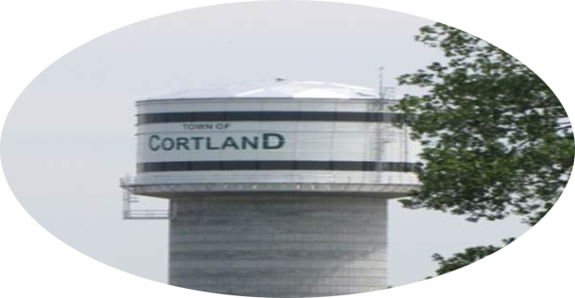
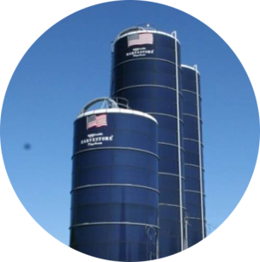
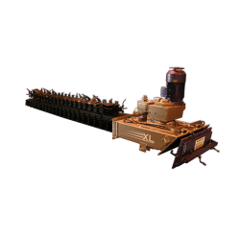
ZALOŽENA V ROCE 1948 JAKO ČÁST A.O. SMITH CORP.
PRŮKOPNÍK PATENTOVANÉ TECHNOLOGIE SPOJENÍ OCELI A SKLA,
PORCELÁNU A TECHNOLOGIÍ POVLAKOVÁNÍ PRO SKLADOVACÍ
NÁDRŽE.
KOUPENA V ROCE 2001 SPOLEČNOSTÍ CST
HARVESTORE - SILA PRO KRMIVA BYLA ZALOŽENA V ROCE 1948
NÁSLEDOVALA AQUASTORE - NÁDRŽE NA VODU V ROCE 1968
ISO CERTIFIKACE VÝROBY
VÝSTAVBA VELKÉHO, EVROPSKÉHO VÝROBNÍHO ZÁVODU NA
SMALTOVANÉ NÁDRŽE V EYE, SUFFOLK V ROCE 1977
PRVNÍ SVĚTOVÁ INSTALACE SMALTOVANÉ NÁDRŽE JAKO
DIGESTOR V ANGLII V SEDMDESÁTÝCH LETECH
CST
05

Slide 6
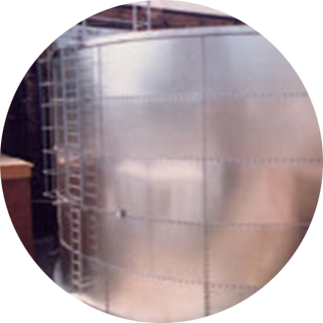
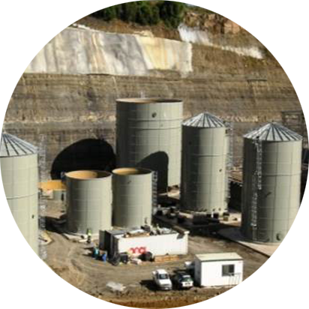
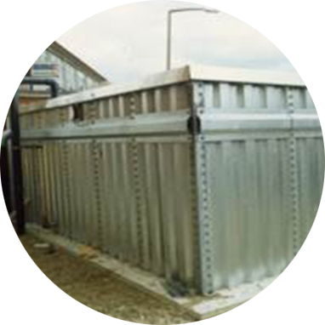
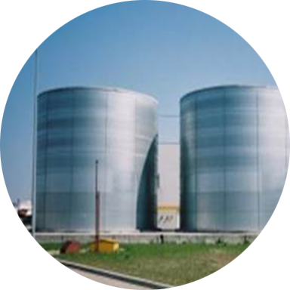
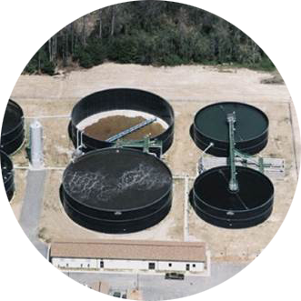
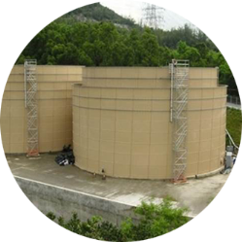
VULCAN TANKS BYL ZALOŽEN V ROCE 1974 A KOUPEN BYL V
ROCE 2002
VÝROBA ZÁKAZNICKÝCH POZINKOVANÝCH NÁDRŽÍ, SPOJOVANÝCH
POMOCÍ ŠROUBŮ
PRODEJ A DISTRIBUCE ŠROUBOVANÝCH NÁDRŽÍ MIMO SEVERNÍ
AMERIKU
HLAVNÍ SÍDLO SPOLEČNOSTI A VÝROBA JE UMÍSTĚNA V ALFRETON,
DERBYSHIRE, UK
STAVEBNÍ SLUŽBY A TERÉNNÍ PRACOVNÍCI
KOMUNÁLNÍ, PRŮMYSLOVÉ A ZEMĚDĚLSKÉ APLIKACE PRO
SKLADOVÁNÍ TEKUTIN A PEVNÝCH LÁTEK.
CST
06

Slide 7
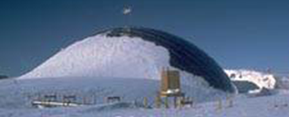
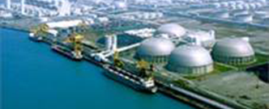
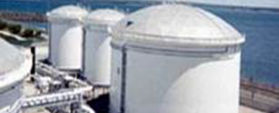
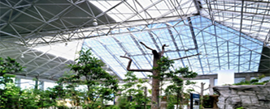
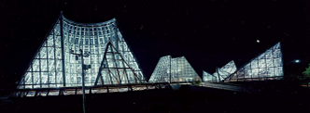
NEJVĚTŠÍ VÝROBCE HLINÍKOVÝCH KOPULOVITÝCH A ZÁKAZNICKÝCH
STŘECH NA SVĚTĚ.
TEMCOR BYL ZALOŽEN V ROCE 1964 A BYL PRŮKOPNÍKEM V
POUŽÍVÁNÍ KOPULOVITÝCH STŘECH V PRŮMYSLOVÉ OBLASTI.
ZAKOUPEN BYL V ROCE 2009
CONSERVATEK BYL ZALOŽEN V ROCE 1977, ZAKOUPEN BYL
V ROCE 2008
VÝROBNÍ ZÁVOD JE V CONROE, TX AND RINCON, GA
SÍDLO FIRMY JE V GARDENA, CA
ISO CERTIFIKACE VÝROBY
STAVEBNÍ A TERÉNNÍ SLUŽBY
CST
07

Slide 8
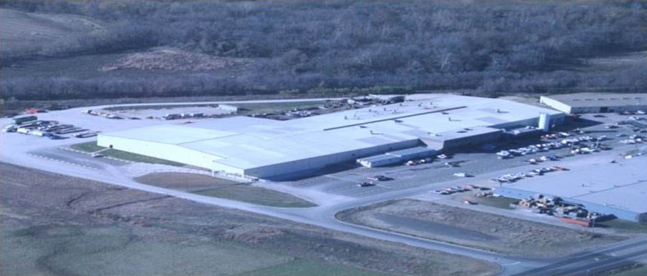
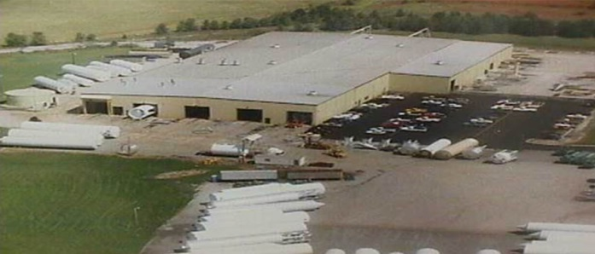
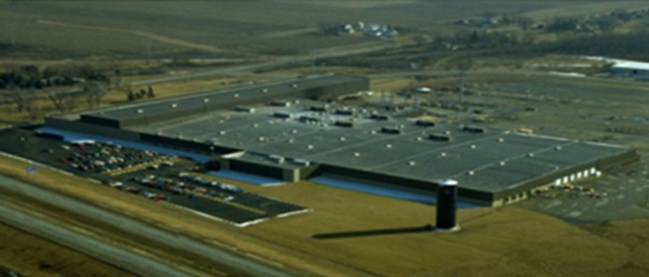
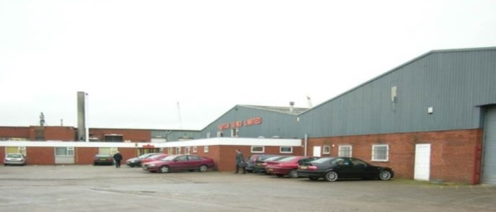
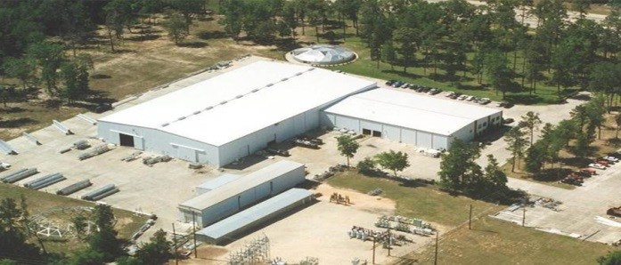
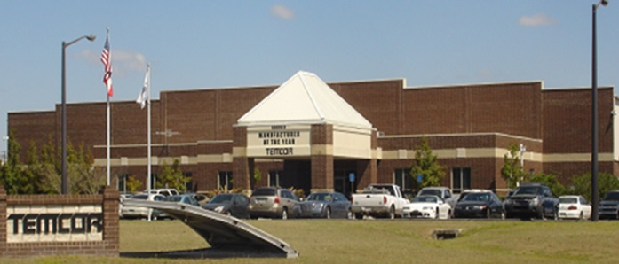
VÝROBNÍ ZÁVODY
PARSONS, KANSAS
WINCHESTER, TENNESSEE
DEKALB, ILLINOIS
ALFRETON, ENGLAND
CONROE, TEXAS
RINCON, GEORGIA
CST
08

Slide 9
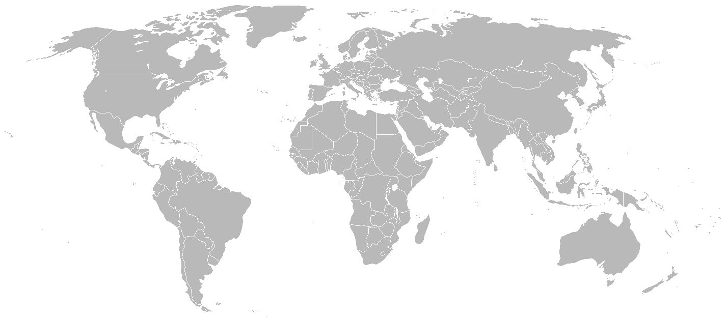
GLOBÁLNÍ PŮSOBNOST
Corporate Headquarters
Manufacturing Facilities
Engineering & Design Center
Regional office
Construction Resources
CST
09

Slide 10
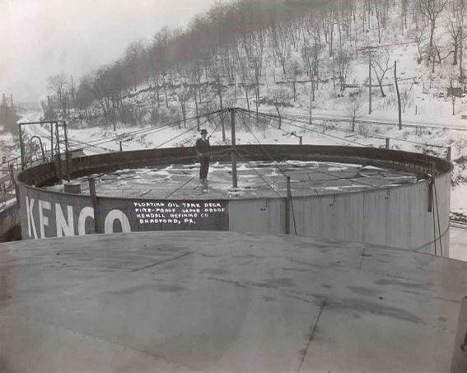
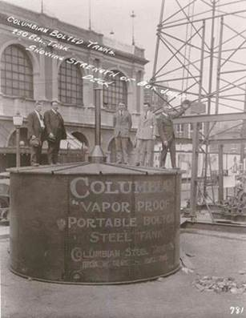
TECHNOLOGIE ŠROUBOVANÝCH NÁDRŽÍ
VYZKOUŠENÉ VÝHODY:
TOVÁRNĚ VYROBENÝ POVLAK PRO OPTIMÁLNÍ
ŽIVOTNOST NÁDRŽE
ŘEŠENÍ JE FLEXIBILNÍ A ADAPTABILNÍ VZHLEDEM
K MÍSTU INSTALACE A UMOŽŇUJE POZDĚJŠÍ
ZVĚTŠENÍ.
SNADNÁ A RYCHLÁ VÝSTAVBA
1916
VELMI NÍZKÉ CELKOVÉ STAVEBNÍ NÁKLADY
PRVNÍ ŠROUBOVANÉ NÁDRŽE BYLY POUŽÍVÁNY
JIŽ PŘED ROKEM 1900’S PRO SKLADOVÁNÍ
BENZÍNU
1929
Columbian Steel Tank Company
introduces bolted steel storage tanks for petroleum storage.
V DNEŠNÍ DOBĚ VELMI ŠIROKÉ UPLATNĚNÍ V
TISÍCÍCH APLIKACÍCH PRO TEKUTINY A SYPKÉ
MATERIÁLY.
API introduces API-12B
bolted tank standard with Columbian Steel Tank Company leading the way as monogrammed manufacturer of API-12B tanks.
CST
10

Slide 11
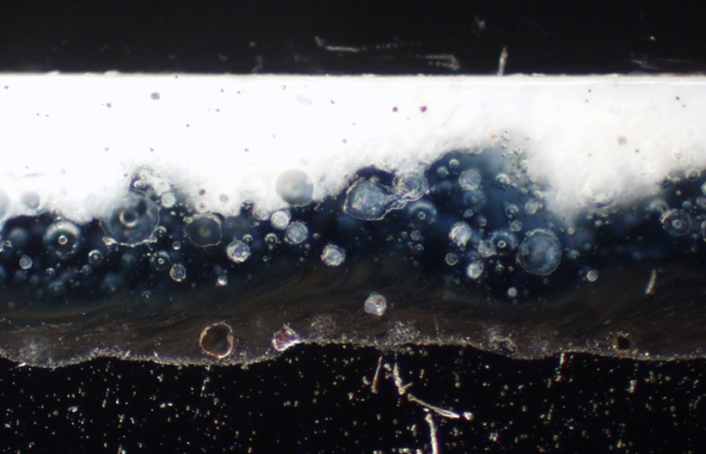
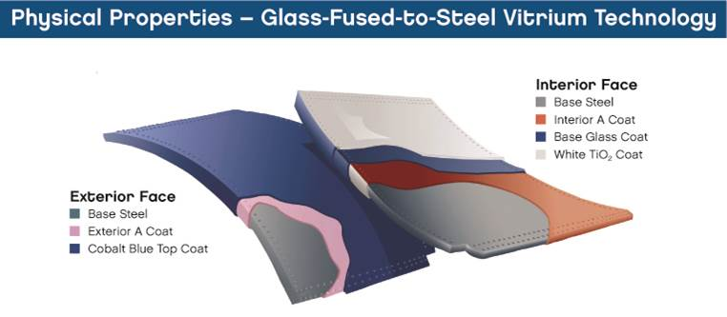
VITRIUM® GLASS-FUSED-TO-STEEL TECHNOLOGY
PORCELÁNOVÝ SMALT SE CHEMICKY I MECHANICKY
SPOJUJE-FŮZUJE S OCELÍ.
VYUŽITÍ PRO VELKÉ SKLADOVACÍ KZÁSOBNÍKY V ROCE 1948
(AO SMITH)
TIO2 SKLENĚNÁ KOMPOZICE PRO OPTIMÁLNÍ BUBLINKOVOU
STRUKTURU
ZÁKLADNÍ NÁTĚR POSKYTUJE KVALITNÍ SPOJENÍ SKLA S OCELÍ
TLOUŠŤKA UVNITŘ 280 AŽ 380 µm
PROVOZNÍ ROZSAH: DO 70°C @ pH2-11
STAVEBNÍ A TERÉNNÍ SLUŽBY
NÍZKÝ POTENCIÁL RŮSTU BAKTÉRIÍ PŘI SKLADOVÁNÍ PITNÉ VODY
VYZKOUŠENÁ ŽIVOTNOST 50+ LET V REÁLNÉM PROVOZU
V PLNÉM SOULADU S NORMOU ISO28765
CST
11

Slide 12
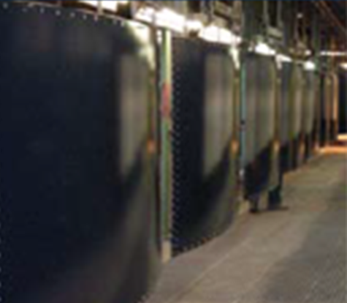
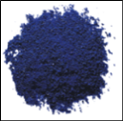
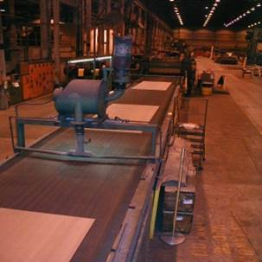
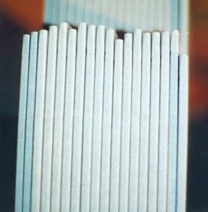
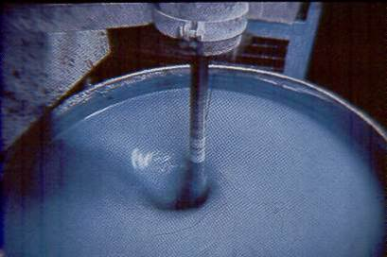
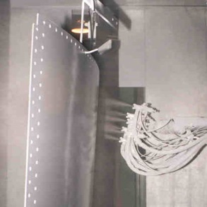
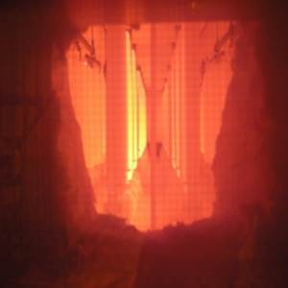
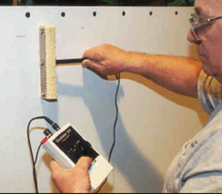
VITRIUM® GLASS-FUSED-TO-STEEL PROCESS
DĚROVÁNÍ OCELOVÝCH PLECHŮ
3 - NÁSTŘIKY, 2 - VÝPALY V PECI S PŘESNÝM
ŘÍZENÍM TEPLOTY NA 850° C
EDGECOAT™ TEPELNĚ APLIKOVANÝ
NEREZOVÝ NÁTĚR NA HRANÁCH
1100 VOLTŮ TESTOVACÍ METODIKA – 100%
PLECHŮ JE V SOULADU S ISO28765
VLASTNÍ RECEPTURA SKLENĚNÉ SUSPENZE S
OPTIMÁLNÍ VELIKOSTÍ SKLENĚNÝCH ČÁSTIC
PRO DOBROU STRUKTURU SKLENĚNÉHO POVRCHU.
VLASTNÍ LABORATOŘE PROVÁDĚJÍ TESTY
ODOLNOSTI U KAŽDÉ ŠARŽE, PRO
ZAJIŠTĚNÍ DLOUHODOBÉ ŽIVOTNOSTI
PŘESNÉ ROBOTICKÉ NANÁŠENÍ SKLENĚNÉ SUSPENZE.
(DVA APLIKAČNÍ CYKLY A JEDEN CYKLUS SUŠENÍ)
CST
12

Slide 13
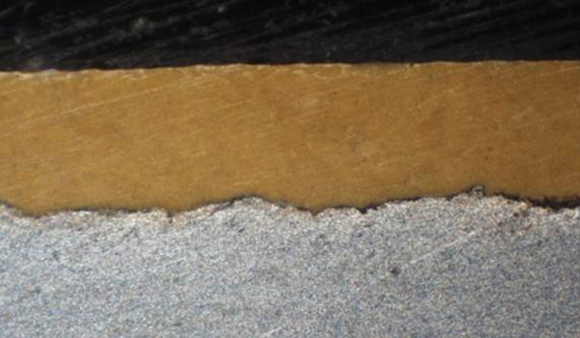
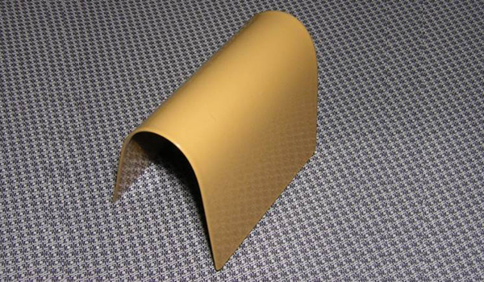
OPTIBOND™ TERMOSETOVÁ EPOXIDOVÁ TECHNOLOGIE
VLASTNÍ TERMOSETOVÝ SÍŤOVANÝ POLYMEROVÝ
EPOXYDOVÝ NÁTĚR
PRÁŠKOVÁ BÁZE - SUCHÝ - 100% PEVNÝCH ČÁSTIC
BEZ ROZPOUŠTĚDEL
ELEKTROSTATICKÉ NANÁŠENÍ PRO PŘESNÉ ROZLOŽENÍ V
PLOŠE A KONTROLU PROCESU
MIKRO VAZBA NA OCELOVÝ PODKLAD
VYSOCE PEVNÝ AKRYL URETANOVÝ VRCHNÍ NÁSTŘIK
LEPŠÍ UV ODOLNOST A BAREVNÁ STABILITA
EXELENTNÍ POKRYTÍ A PRUŽNOST
NSF SCHVÁLENÍ PRO SKLADOVÁNÍ TEKUTÝCH POTRAVIN
VYZKOUŠENÁ PRAKTICKÁ ŽIVOTNOST 30 + LET
1100V TEST CELISTVOSTI POVRCHU
CST
13

Slide 14
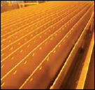
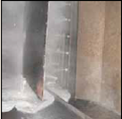
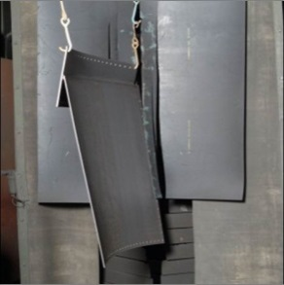
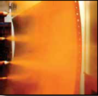
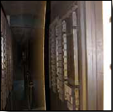
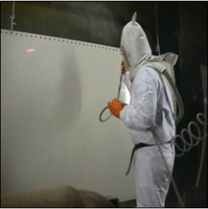
OPTIBOND™ THERMOSET EPOXY PROCESS
ODMAŠTĚNÍ - OPLACH
VENKOVNÍ BARVA
SUŠENÍ
MOŽNOST VÝBĚRU BARVY
ODOLNOST URETHANU
ROZŠÍŘENÁ UV ODOLNOST
TRYSKÁNÍ OCELOVÝMI BROKY/ZRNITOST NA SA 2 ½
1100 VOLTŮ TEST - 100% U VŠECH PLECHŮ
ELEKTROSTATICKÉ NANÁŠENÍ
TEST TLOUŠŤKY VNITŘNÍ VRSTVY
THERMO-SET SUŠENÍ ~ 200^{O} C PRO ZESÍŤOVÁNÍ POLYMERU A PŘILNAVOSTI K PODKLADU
CST
14

Slide 15
ŠROUBOVANÉ NÁDRŽE- ZAKLÁDÁNÍ
VLOŽENÝ STARTOVACÍ PÁSEK
BETONOVÉ DNO
OCELOVÉ DNO
VRSTVA DRCENÉHO KAMENIVA
CST
15

Slide 16
ŠROUBOVANÉ NÁDRŽE - KOMPONENTY
ŠROUBY A MATICE:
ŽÁROVĚ ZINKOVANÝ ½ PALCOVÝ ŠROUB, PODLOŽKA A MATICE
PLASTOVÁ OCHRANA HLAVY ŠROUBU
VYSOCE PEVNOSTNÍ OCEL
SPLŇUJE NORMU NSF61
TMELY A TĚSNĚNÍ:
SPECIÁLNÍ SLOŽENÍ TĚSNÍCÍHO TMELU
STANDARDNÍ TĚSNĚNÍ JSOU VYROBENA Z EPDM
SPECIÁLNĚ VYROBENÁ TĚSNĚNÍ PRO REVIZNÍ VSTUPY
CST
16

Slide 17
STAVBA ŠROUBOVANÉ NÁDRŽE
VÝHODY MONTÁŽE:
BEZ SVAŘOVÁNÍ- SEŠROUBOVÁNO NA MÍSTĚ
STAVBA POMOCÍ ZVEDÁKŮ
SPRÁVNÁ METODA, KTERÁ VYHOVUJE
POŽADAVKŮM STAVENIŠTĚ
CST
17

Slide 18
STAVBA SMALTOVANÉ NÁDRŽE
základy
Ring Wall and Compaction
Set Starter Ring
Set Slab Reinforcing Steel
Install Foundation Seals
Pour and Complete
Concrete Floor Slab
Set Up Jacks and Start ESR
Assemble and Complete ESR Structure/Panels
Montáž plechů
Apply Sealer
Jack and Raise Tank to
Install Panel Rings
Kompletní nádrže
CST
18

Slide 19
TYPY DODÁVANÝCH STŘECH
STŘECHA 01
STŘECHA 02
STŘECHA 03
STŘECHA 04
STŘECHA 05
STŘECHA 06
STŘECHA 07
STŘECHA 08
CST
19

Slide 20
APLIKAČNÍ ZKUŠENOSTI - VODA
STUDNY
NADZEMNÍ ZÁSOBNÍKY
VYSOKÉ ZÁSOBNÍKY
CHEMICKY OŠETŘENO
KOPULE
KRYTY ZÁSOBNÍKŮ
CST
20

Slide 21
APLIKAČNÍ ZKUŠENOSTI – ODPADNÍ VODY
VYROVNÁVACÍ NÁDRŽE
TERCIÁLNÍ ČIŠTĚNÍ
PROVZDUŠŇOVÁNÍ
PÍSKOVÁ FILTRACE
PRIMÁRNÍ ČIŠTĚNÍ
DESINFEKCE
ODLUČOVÁNÍ
SUCHÝ PROCES
SEKUNDÁRNÍ ČIŠTĚNÍ
SKLADOVÁNÍ KALŮ
SEDIMENTACE
PROVZDUŠŇOVÁNÍ
SKRÁPĚNÍ
SBR’s
CST
21

Slide 22
APLIKAČNÍ ZKUŠENOSTI - PRŮMYSLOVÉ VODY
PROTIPOŽÁRNÍ VODA/ TECHNOLOGICKÁ VODA
DEMINERALIZOVANÁ VODA
HRSG STACKS
REVERSNÍ OSMÓZA
REGENEROVANÁ ODPADNÍ VODA
ZASTŘEŠENÍ UHELNÉHO SKLADU
NÁDRŽE NA VÁPNÍK SODU & VÁPENNÉ KALY
CST
22

Slide 23
APLIKAČNÍ ZKUŠENOSTI - PETROCHEMICKÝ PRŮMYSL
ODKALOVACÍ NÁDRŽE
VRTNÉ KAPALINY
FRAC TANKS
POUŽITÉ KAPALINY
MÍCHACÍ NÁDRŽE
FLOWBACK WATER
ZASTŘEŠENÍ PRO TERMINÁLY
CST
23

Slide 24
APLIKAČNÍ ZKUŠENOSTI - BIOENERGIE
NÁDRŽE, STŘECHY & REGENERAČNÍ SYSTÉMY:
AEROBNÍ & ANAEROBNÍ FERMENTORY
SKLADOVÁNÍ BIOPALIVA & BIOMASY
TECHNOLOGICKÉ KAPALINY
PROTIPOŽÁRNÍ VODA
CST
24

Slide 25
FERMENTORY - BIOENERGY
UNIVERSITA V MISSOURI
$3M HODNOTA
5 SKLADOVACÍCH NÁDRŽÍ
3 POSTUPNÉ REGENERAČNÍ SYSTÉMY
CST
25

Slide 26
APLIKAČNÍ ZKUŠENOSTI - SYPKÉ MATERIÁLY
ŠROUBOVANÉ A SVAŘOVANÉ NÁDRŽE A SILA
NÁDRŽE NA KONSTRUKCÍCH
PEVNOSTNÍ VÝZTUHY&PLOŠINY
PODJEZDNÁ SILA
SVAŘOVANÉ NOHY NÁDRŽÍ
SKLADOVÁNÍ NA ROVNÉM DNĚ
CST
26

Slide 27
APLIKAČNÍ ZKUŠENOSTI - SYPKÉ MATERIÁLY
SPODNÍ VÝSYPKA V PLÁŠTI SILA
VÝZTUHY& PLOŠINY
PODJEZDNÁ SILA
ŠROUBOVÉ PODAVAČE
GRAVITAČNĚ VYPRAZDŇOVANÁ SILA
VELKÉ SKLADOVACÍ PROSTORY
CST
27

Slide 28
APLIKAČNÍ ZKUŠENOSTI - ZEMĚDĚLSTVÍ
HARVESTORE - SILA NA OBILÍ A KUKUŘICI
SLURRYSTORE – NÁDRŽE NA KEJDU
PODÁVACÍ ZAŘÍZENÍ - VYKLADAČE
NÁDRŽE NA KAPALNÁ HNOJIVA
FERMENTORY NA FARMĚ
NÁDRŽE PRO BČOV
CST
28

Slide 29
CST INDUSTRIES – SOUHRN VÝHOD
NEJVĚTŠÍ SVĚTOVÝ POSKYTOVATEL SKLADOVACÍCH ŘEŠENÍ
TOVÁRNĚ VYROBENÝ POVLAK PRO OPTIMÁLNÍ ŽIVOTNOST
ŘEŠENÍ DLE POŽADAVKŮ STAVEBNÍHO MÍSTA, SNADNÁ DOPRAVA & MOŽNÉ ROZŠÍŘENÍ V BUDOUCNOSTI
SNADNÁ & RYCHLÁ STAVBA
NÍZKÉ NÁKLADY NA VÝSTAVBU
VÍCE JAK 275,000 INSTALACÍ SKLADOVACÍCH NÁDRŽÍ A ZASTŘEŠENÍ VE VÍCE JAK 125 ZEMÍCH SVĚTA
CST
29

